Slide 1

Program Dinamis
(Dynamic Programming)
Bagian 1
(Update 2026)
Bahan Kuliah IF2211 Strategi Algoritma
Oleh: Rinaldi M
Program Studi Teknik Informatika
STEI-ITB

Slide 2
Program Dinamis
Program Dinamis (dynamic programming):
- metode pemecahan masalah dengan cara menguraikan solusi menjadi sekumpulan tahapan (stage)
- sedemikian sehingga solusi persoalan dapat dipandang sebagai serangkaian keputusan yang saling berkaitan.
Kata “program” tidak ada kaitannya dengan pemrograman. Program di sini artinya perencanaan.
Istilah “dinamis” muncul karena pencarian solusinya melakukan perhitungan dengan menggunakan bantuan tabel (yang dapat berkembang)

Slide 3
Program dinamis digunakan untuk menyelesaikan persoalan-persoalan optimasi (maksimasi atau minimisasi)
Perbedaan Algoritma Greedy dengan Program Dinamis:
→ Greedy: hanya satu rangkaian keputusan yang dihasilkan
→ Program dinamis: lebih dari satu rangkaian keputusan yang dipertimbangkan.

Slide 4
Tinjau graf di bawah ini. Kita ingin menemukan lintasan terpendek dari 1 ke 10.
Greedy: dari setiap simpul, ambil sisi dengan bobot terkecil ke simpul berikutnya
Solusi greedy: 1 – 2 – 6 – 9 – 10 dengan cost = 2 + 4 + 3 + 4 = 13 → tidak optimal!

Slide 5
Prinsip Optimalitas
Pada program dinamis, rangkaian keputusan yang optimal dibuat dengan menggunakan Prinsip Optimalitas.
Prinsip Optimalitas: jika solusi total optimal, maka bagian solusi sampai tahap ke-k juga optimal.
Prinsip optimalitas berarti bahwa jika kita bekerja dari tahap k ke tahap k + 1, kita dapat menggunakan hasil optimal dari tahap k tanpa harus kembali ke tahap awal.

Slide 6
Ongkos pada tahap k +1 = (ongkos yang dihasilkan pada tahap k ) + (ongkos dari tahap k ke tahap k + 1, atau )
……
1
2
k
k +1
……
n
Ongkos sampai tahak k
Ongkos sampai tahap k+1

Slide 7
Karakteristik Persoalan dengan Program Dinamis
Persoalan dapat dibagi menjadi beberapa tahap (stage), yang pada setiap tahap hanya diambil satu keputusan.
Masing-masing tahap terdiri dari sejumlah status (state) yang berhubungan dengan tahap tersebut. Secara umum, status merupakan bermacam kemungkinan masukan yang ada pada suatu tahap.
Penyelesaian persoalan dengan Program Dinamis dapat dimodelkan dengan graf multitahap (multistage graph)

Slide 8
Graf multitahap (multistage graph). Tiap simpul di dalam graf tersebut menyatakan status, sedangkan V₁, V₂, … menyatakan tahap.

Slide 9
Hasil dari keputusan yang diambil pada setiap tahap ditransformasikan dari status yang bersangkutan ke status berikutnya pada tahap berikutnya.
Ongkos (cost) pada suatu tahap meningkat secara teratur (steadily) dengan bertambahnya jumlah tahapan.
Ongkos pada suatu tahap bergantung pada ongkos tahap-tahap yang sudah berjalan dan ongkos dari tahap tersebut ke tahap berikutnya.
Solusi optimal dinyatakan dalam relasi rekursens yang menghubungkan keputusan terbaik untuk setiap status pada tahap k memberikan keputusan terbaik untuk setiap status pada tahap k + 1.
Prinsip optimalitas berlaku pada persoalan tersebut.

Slide 10
Memoisasi (memoization)
Ide kunci di dalam program dinamis adalah memoisasi, yang berarti
bahwa kita menyimpan setiap nilai fungsi dalam sebuah tabel langsung setelah menghitungnya.
Kemudian, ketika nilai tersebut dibutuhkan lagi, nilai tersebut dapat diambil dari tabel tanpa panggilan rekursif.
Karena itulah, penggunaan tabel membantu untuk mengingat nilai perhitungan fungsi pada tahap sebelumnya

Slide 11
Dua pendekatan PD
Dua pendekatan yang digunakan dalam program dinamis:
Program dinamis maju (forward atau up-down)
→ Perhitungan dilakukan dari tahap 1, 2, …, n – 1, n
2. Program dinamis mundur (backward atau bottom-up)
→ Perhitungan dilakukan dari tahap n, n – 1, …, 2, 1.

Slide 12
Misalkan x₁, x₂, …, x_{n} menyatakan peubah (variable) keputusan yang harus ditentukan masing-masing untuk tahap 1, 2, …, n. Maka,
Program dinamis maju. Program dinamis bergerak mulai dari tahap 1, terus maju ke tahap 2, 3, dan seterusnya sampai tahap n.
Rangkaian peubah keputusan adalah x₁, x₂, …, x_{n}.
Program dinamis mundur. Program dinamis bergerak mulai dari tahap n, terus mundur ke tahap n – 1, n – 2, dan seterusnya sampai tahap 1.
Rangkaian peubah keputusan adalah x_{n}, x_{n-1}, …, x₁.

Slide 13
Langkah-langkah Pengembangan Algoritma Program Dinamis
Karakteristikkan struktur solusi optimal.
- tahap, variable keputusan, status (state), dsb
Definisikan secara rekursif nilai solusi optimal.
- hubungan nilai optimal suatu tahap dengan tahap sebelumnya
Hitung nilai solusi optimal secara maju atau mundur.
- menggunakan tabel
Rekonstruksi solusi optimal (opsional).
- rekonstruksi solusi secara mundur

Slide 14
Persoalan 1: Lintasan Terpendek (Shortest Path)
Tentukan lintasan terpendek dari simpul 1 ke simpul 10:

Slide 15
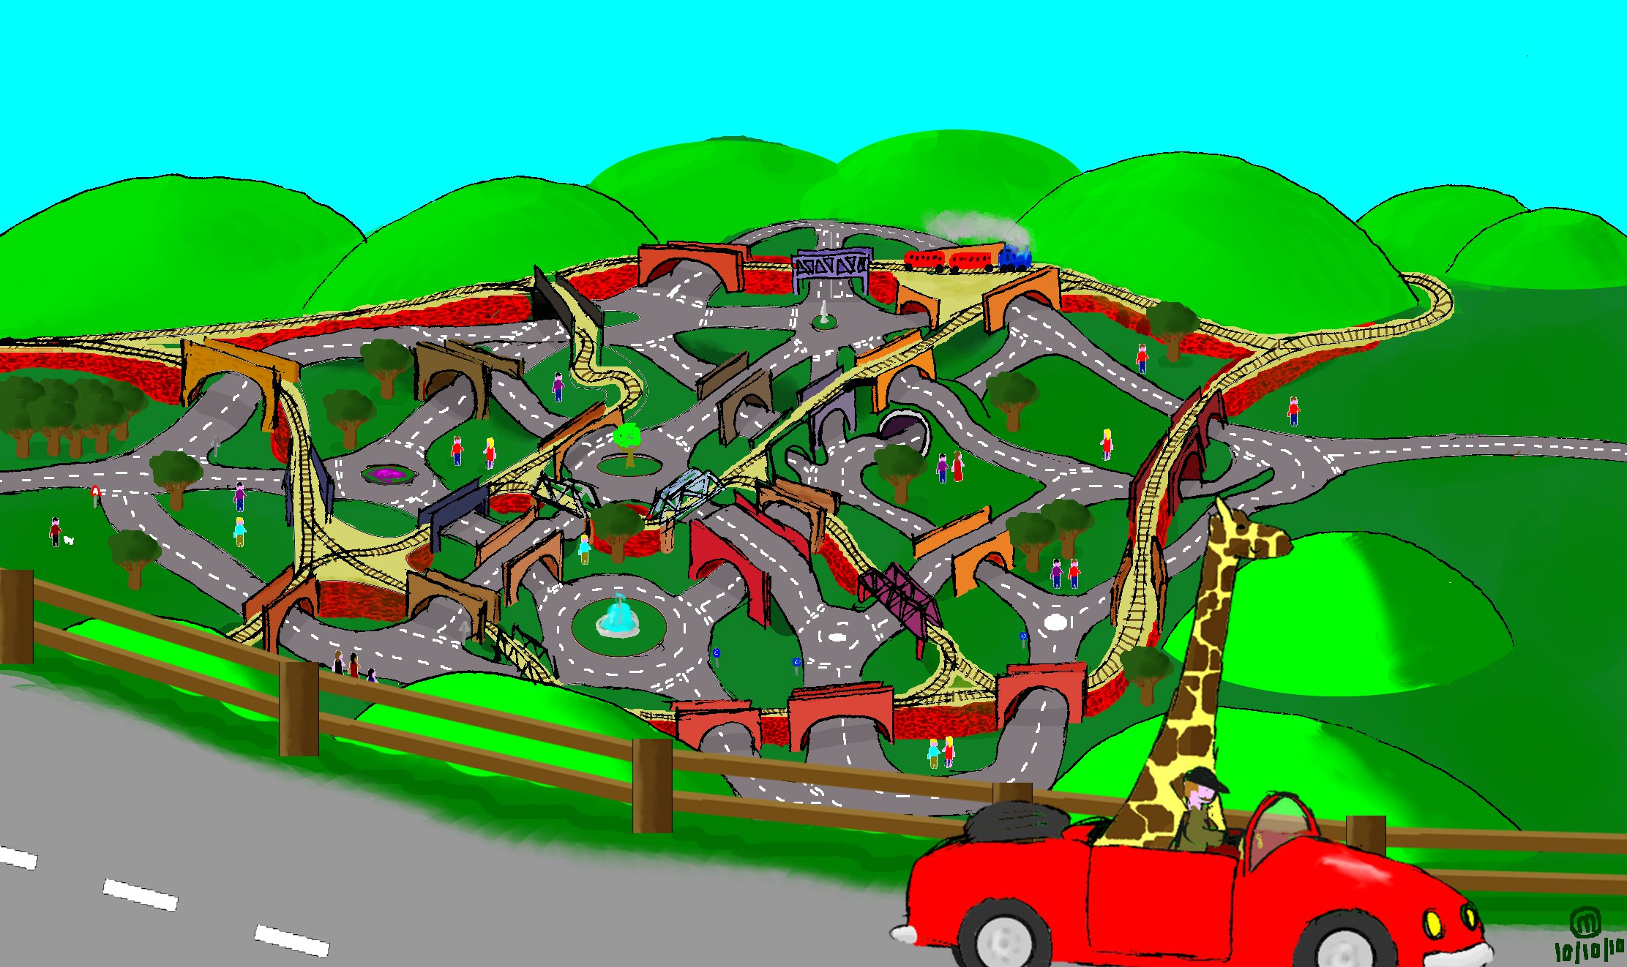
How to find the shortest path?

Slide 16
(a) Karakteristikkan struktur solusi optimal
Misalkan x₁, x₂, x₃, x₄ adalah simpul-simpul yang dikunjungi pada tahap k
(k = 1, 2, 3, 4). Tahap 5 tidak perlu ada karena x₅=10
Misalkan digunakan pendekatan program dinamis maju
Maka rute yang dilalui adalah x₁→x₂→x₃→x₄ → x₅=10
Pada persoalan ini,
Tahap (k) adalah proses memilih simpul tujuan berikutnya (ada 4 tahap).
Status (s) yang berhubungan dengan masing-masing tahap adalah simpul-simpul di dalam graf multi-tahap.

Slide 17
Tahap 1
Tahap 2
Tahap 3
Tahap 4
x₁
x₂
x₃
x₄
x₅=10

Slide 18
(b) Definisikan hubungan rekursif solusi optimal
Relasi rekurens berikut menyatakan lintasan terpendek pada setiap tahap:
f₁(s) = c_{x1,s} (basis)
f_{k}(s) = min {f_{k – 1}(x_{k}) + c_{xk,s} } (rekurens)
k = 2, 3, 4
Keterangan:
a. x_{k} : peubah keputusan pada tahap k (k = 2, 3, 4).
b. s : status pada setiap tahap
c. c_{xk,s} : bobot (cost) sisi dari ke x_{k} ke s
d. f_{k}(s) : nilai minimum dari f_{k}(x_{k}, s)
e. f_{k – 1}(x_{k}) : nilai minimum tahap sebelumnya dari x_{k} ke s

Slide 19
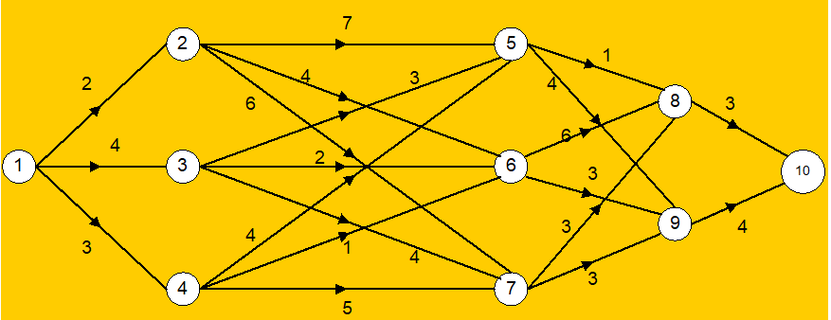
(c )Hitung nilai solusi optimal
f₁(s) = c_{x1,s}

Slide 20
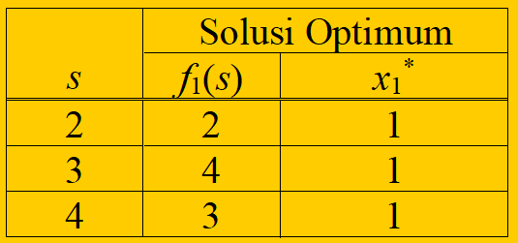
Tahap sebelumnya (Tahap 1)
f_{k}(s) = min {f_{k – 1}(x_{k}) + c_{xk,s} }

Slide 21
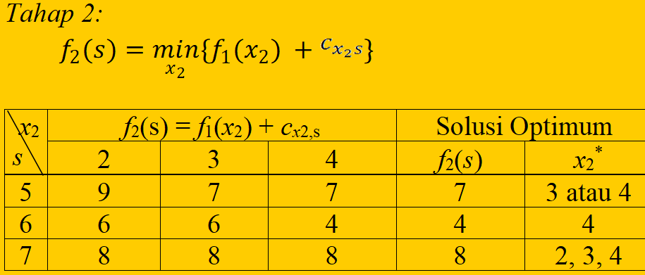
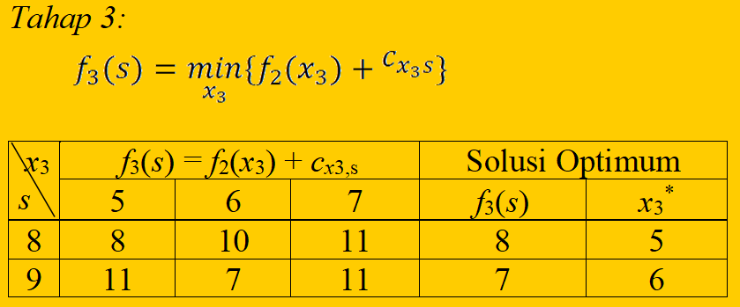
Tahap sebelumnya (Tahap 2)
f_{k}(s) = min {f_{k – 1}(x_{k}) + c_{xk,s} }

Slide 22
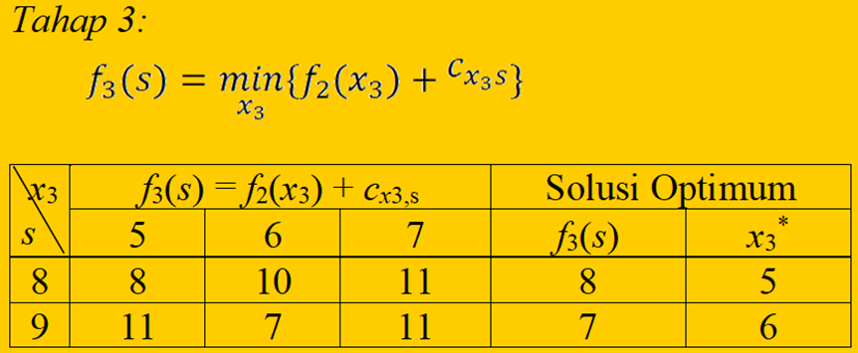
Tahap sebelumnya (Tahap 3)
f_{k}(s) = min {f_{k – 1}(x_{k}) + c_{xk,s} }

Slide 23
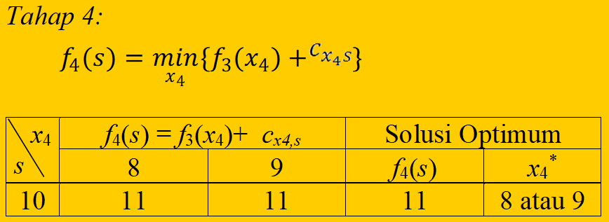
(d) Rekonstruksi solusi optimal

Slide 24
Penyelesaian dengan Program Dinamis Mundur
Persoalan ini akan diselesaikan dengan program dinamis mundur.
Misalkan x₁, x₂, …, x₄ adalah simpul-simpul yang dikunjungi pada tahap k
(k = 1, 2, 3, 4).
Maka rute yang dilalui adalah 1→x₁→x₂→x₃→x₄ , yang dalam hal ini x₄ = 10.
Pada persoalan ini,
Tahap (k) adalah proses memilih simpul tujuan berikutnya (ada 4 tahap).
Status (s) yang berhubungan dengan masing-masing tahap adalah simpul-simpul di dalam graf.

Slide 26
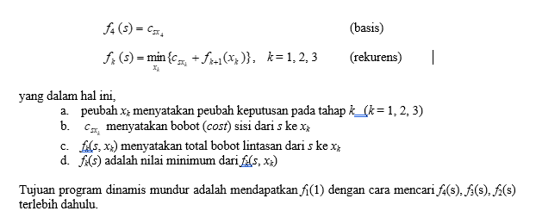
Relasi rekurens berikut menyatakan lintasan terpendek (nilai keputusan terbaik) dari status s ke x4 pada tahap k:

Slide 27
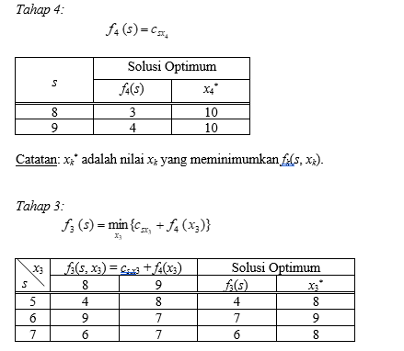

Slide 28
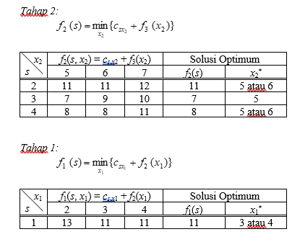

Slide 29
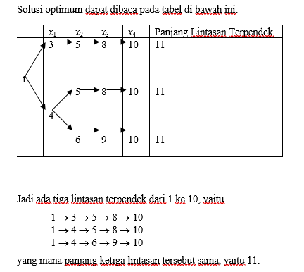

Slide 30
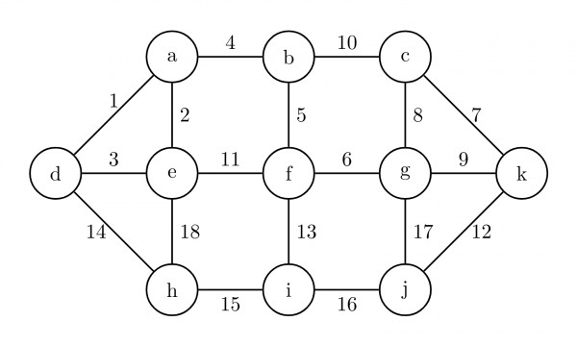
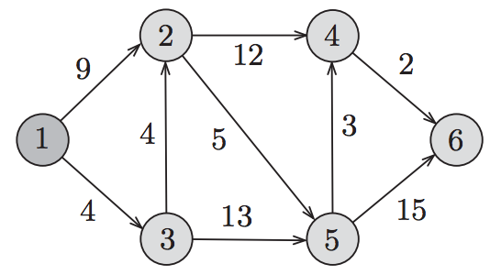
Latihan
Selesaikan persoalan shortest path tersebut dengan program dinamis mundur.
Carilah lintasan terpendek dari 1 ke 6 pada graf (a) dan dari d ke k pada graf (b):
(a)
(b)

Slide 31
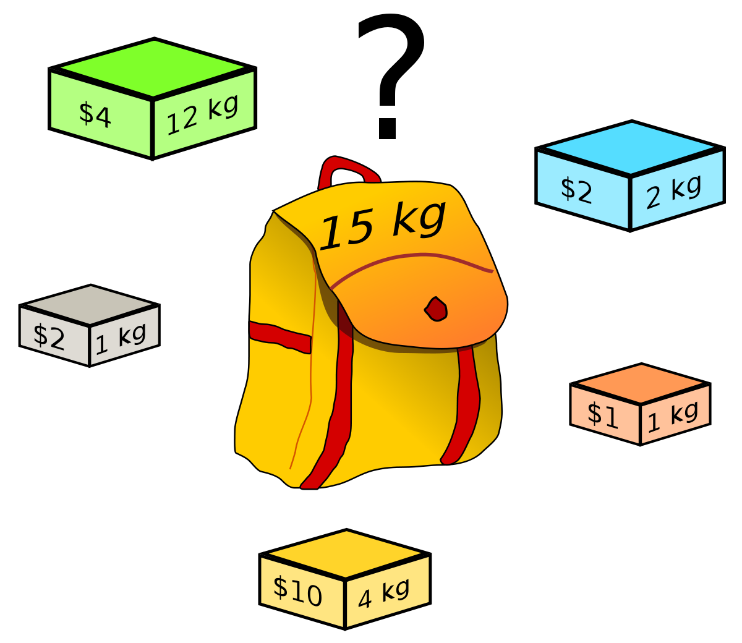
Persoalan 2: Integer Knapsack
Diberikan sebuah knapsack dengan kapasitas M. Terdapat n buah objek, setiap objek memiliki bobot w_{i} dan keuntungan p_{i}.
Bagaimana cara memilih objek-objek yang dimasukkan ke dalam knapsack sehingga total keuntungan yang diperoleh maksimal.
M

Slide 33
Pada persoalan ini,
Tahap (k) adalah proses memasukkan objek ke dalam knapsack (knapsack) (pada contoh di atas ada 3 tahap).
Status (y) menyatakan kapasitas muat knapsack yang tersisa setelah memasukkan objek pada tahap sebelumnya.
Dari tahap ke-1, kita masukkan objek ke-1 ke dalam knapsack untuk setiap satuan kapasitas knapsack sampai batas kapasitas maksimumnya.
Karena kapasitas knapsack adalah bilangan bulat, maka pendekatan ini praktis.

Slide 34
Misalkan ketika memasukkan objek pada tahap k, kapasitas muat knapsack sekarang adalah y – w_{k}.
Untuk mengisi kapasitas sisanya, kita menerapkan prinsip optimalitas dengan mengacu pada nilai optimum dari tahap sebelumnya untuk kapasitas sisa y – w_{k}
Nilai optimum pada tahpa sebelumnya adalah f_{k-1}(y – w_{k}).

Slide 35
Selanjutnya, kita bandingkan:
nilai keuntungan pengisian pada tahap k (yaitu p_{k}) + nilai f_{k-1}(y – w_{k})
dengan
keuntungan pengisian hanya k – 1 objek, f_{k-1}(y).
Jika p_{k} + f_{k-1}(y – w_{k}) lebih kecil dari f_{k-1}(y), maka objek yang ke-k tidak dimasukkan ke dalam knapsack,
tetapi jika p_{k} + f_{k-1}(y – w_{k}) lebih besar dari f_{k-1}(y), maka objek yang ke-k
dimasukkan.

Slide 36
f_{k}(y) adalah keuntungan optimum pada tahap k untuk kapasitas knapsack sebesar y.
f₀(y) = 0 adalah nilai persoalan knapsack kosong (tidak ada persoalan knapsack) dengan kapasitas y)
f_{k}(y) = -∞ adalah nilai persoalan knapsack untuk kapasitas negatif.
Solusi optimum dari persoalan knapsack adalah f_{n}(M).

Slide 37
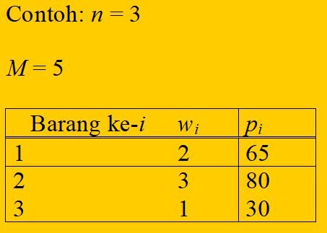

Slide 40
Latihan
(Coin exchange problem) Tinjau kembali persoalan penukaran uang yang telah dibahas di dalam algoritma greedy. Misalkan terdapat sejumlah koin (dalam jumlah yang banyak) dengan nilai 1, 3, dan 4. Berapa jumlah minimal koin yang digunakan untuk menukar uang senilai x? Sebagai contoh, jika x = 10, maka 10 = 3 + 3 + 4, jadi diperlukan tiga koin untuk menukar uang senilai 10.

Slide 41
Penyelesaian:
Sifat penting dari fungsi f adalah bahwa nilainya dapat dihitung secara rekursif dari nilai-nilai yang lebih kecil. Idenya adalah untuk fokus pada koin pertama yang kita pilih untuk jumlahnya. Misalnya, dalam skenario di atas, koin pertama bisa berupa 1, 3, atau 4. Jika kita pertama kali memilih koin 1, tugas yang tersisa adalah membentuk jumlah 9 menggunakan jumlah koin minimum, yang merupakan submasalah dari masalah aslinya. Hal yang sama berlaku untuk koin 3 dan 4.
Formula rekursif berikut untuk menghitung jumlah koin minimum:
f(x) = min{f(x – 1) + 1, f(x – 3) + 1, f(x – 4) + 1}
Kasus basis adalah f(0) = 0 karena tidak ada penukaran koin untuk x = 0, dan f(x) = ∞ untuk x < 0

Slide 42

Jadi, jumlah minimal koin yang diperlukan untuk menukar uang senilai x adalah:
$f\left(x\right)= \left\{\begin{matrix}∞ & ,x<0 \\ 0 & ,x=0 \\ \min_{c ∈\left\{koin\right\} }f\left(x−c\right)+1 & ,x>0\end{matrix}\right.$
Contoh: Koin 1, 3, dan 4, x = 10, maka
$f\left(x\right)= \left\{\begin{matrix}∞ & ,x<0 \\ 0 & ,x=0 \\ min \{f\left(x−1\right)+1, f\left(x−3\right)+1, f\left(x−4\right)+1 & ,x>0\end{matrix}\right.$

Slide 43
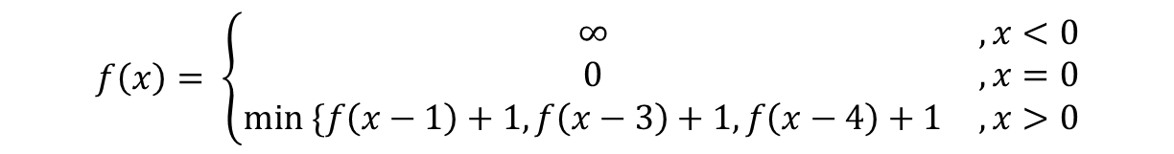
Perhitungan dengan program dinamis maju adalah sebagai berikut:
f(0) = 0
f(1)=min{f(0)+1, f(−2)+1, f(−3)+1} = min{0 +1, ∞, ∞} = min{1, ∞, ∞} = 1 (koin yang dipilih: 1)
f(2)=min{f(1)+1, f(−1)+1, f(−2)+1} =min{1+1, ∞, ∞} = min{2, ∞, ∞} = 2 (koin yang dipilih: 1)
f(3)=min{f(2)+1, f(0)+1, f(−1)+1} = min{2+1, 0+1, ∞} = min {3, 1, ∞} = 1 (koin yang dipilih: 3)
f(4)=min{f(3)+1, f(1)+1, f(0)+1} = min{1+1, 1+1, 0+1} = min{2, 2, 1} = 1 (koin yang dipilih: 4)
f(5)=min{f(4)+1, f(2)+1, f(1)+1} = min{1+1, 2+1, 1+1} =min{2, 3, 2} = 2 (koin yang dipilih: 4 atau 1)
f(6)= min{f(5)+1, f(3)+1, f(2)+1} = min{2+1, 1+1, 2+1} = min{3, 2, 3} = 2 (koin yang dipilih : 3)
f(7) = min{f(6)+1, f(4)+1, f(3)+1} = min{2+1, 1+1, 1+1} = min{3, 2, 2} =2 (koin yang dipilih : 3 atau 4)
f(8) = min{f(7)+1, f(5)+1, f(4)+1} = min{2+1, 2+1, 1+1} = min{3, 3, 2} =2 (koin yang dipilih : 4)
f(9) = min{f(8)+1, f(6)+1, f(5)+1} = min{2+1, 2+1, 2+1} = min{3, 3, 3} = 3 (koin yang dipilih : 1,3 atau 4)
f(10)= min{f(9)+1, f(7)+1, f(6)+1} = min{3+1, 2+1, 2+1} = min{4, 3, 3} = 3 (koin yang dipilih : 3 atau 4)
$$f\left(x\right)= \left\{\begin{matrix}∞ & ,x<0 \\ 0 & ,x=0 \\ min \{f\left(x−1\right)+1, f\left(x−3\right)+1, f\left(x−4\right)+1 & ,x>0\end{matrix}\right.$$

Slide 44
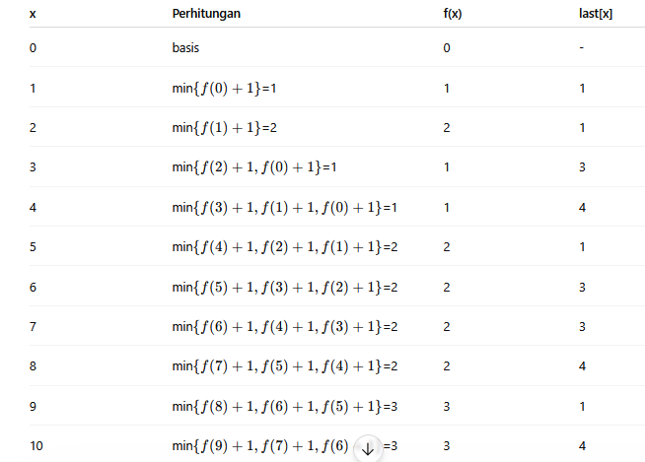
Rekonstruksi solusi dilakukan sebagai berikut:
f(x) = jumlah minimum koin, last[x] = koin terakhir yang dipilih
Dari f(10), koin yang dipilih: 4
10 – 4 = 6
Dari f(6), koin yang dipilih: 3
6 – 3 = 3
Dari f(3), koin yang dipilih: 3
3 – 3 = 0
Kombinasi koin: 4, 3, 3
atau
Dari f(10), koin yang dipilih: 3
10 – 3 = 7
Dari f(7), koin yang dipilih: 3
7 – 3 = 4
Dari f(4), koin yang dipilih: 4
3 – 3 = 0
Kombinasi koin: 3, 3, 4
Kombinasi lainnya: 3, 4, 3
atau 4
atau 4
atau 3
atau 3

Slide 45
Bersambung ke Bagian 2

